Slide 1
Ekonomie a komunikace Nedokonalé trhy
Hana Moravcová

Slide 2
Trhy podle stupně konkurence
Dokonalý trh
Nedokonalý trh
Monopolistická konkurence
Cenová diskriminace
Oligopol
Monopol

Slide 3
Dokonalá konkurence
S cenou nenaděláte jako výrobci nic, musíte přijmout tržní cenu.
Proč?
Dokonale elastická poptávka
Dokonalá informovanost
Nulové náklady na změnu dodavatele
Homogenní produkt
Velký počet prodávajících

Slide 4
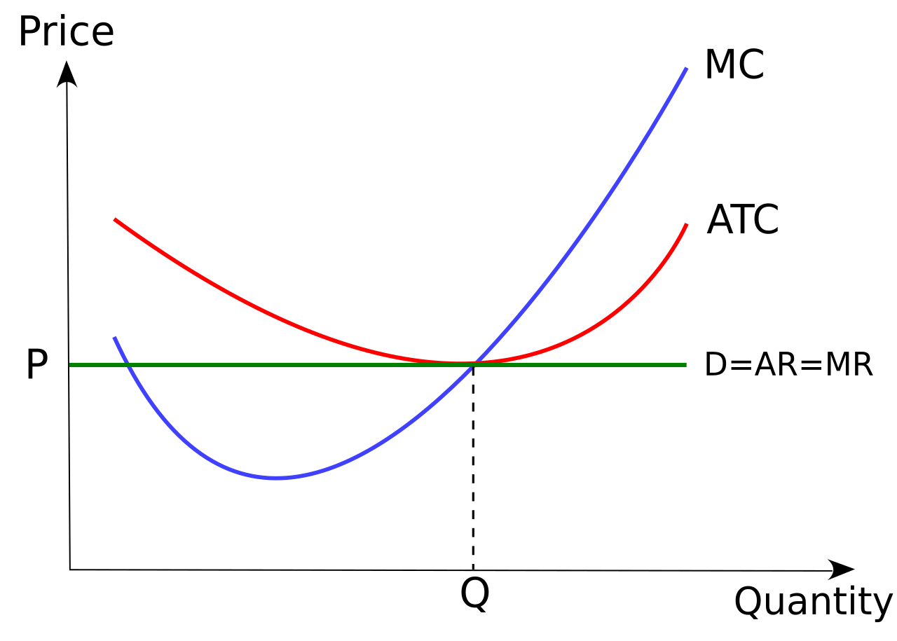
V krátkém období je možný zisk, v dlouhém ne.
Notes:
Source: By Perfect_competition_in_the_short_run.jpeg: Original uploader was Sheitan at en.wikipediaCostcurve_-_Combined.svg: *Costcurve_-_Combined.jpeg: Original uploader was Trampled at en.wikipediaderivative work: Jarry1250 (talk) - Perfect_competition_in_the_short_run.jpegCostcurve_-_Combined.svg, CC BY-SA 3.0, https://commons.wikimedia.org/w/index.php?curid=12480562
By Costcurve_-_Combined.png: The original uploader was Trampled at English Wikipedia.Economics_Perfect_competition.png: User:Bluemoose in English Wikipediaderivative work: Jarry1250 (talk) - Costcurve_-_Combined.pngEconomics_Perfect_competition.png, CC BY-SA 3.0, https://commons.wikimedia.org/w/index.php?curid=11703560

Slide 5
Nedokonalý trh a práce s poptávkou
Jak odvodit kolik prodávat?
Maximalizujeme zisk
Optimalizujeme
Dokud se mezní příjem nebude rovnat mezním nákladům
Ale co je to mezní příjem?
Přírůstek příjmu s tím, jak klesá cena a jak stoupá množství, pohybujeme-li se po křivce poptávky dolů. Množství a cenu vidíme přitom díky poptávce.
Jakmile by mezní náklady převýšily mezní příjem, nemá cenu nabízet vyšší množství

Slide 6
Počítání mezního příjmu z poptávky – př. Z Holmana
Pronajaté pokoje (Q, jednotky) | Cena (P, Kč) | Celkový příjem | Mezní příjem | Mezní náklady
20 | 300 | 6000 |  | 0
21 | 290 | 6090 | 90 | 0
22 | 280 | 6160 | 70 | 0
23 | 270 | 6210 | 50 | 0
24 | 260 | 6240 | 30 | 0
25 | 250 | 6250 | 10 | 0
26 | 240 | 6240 | -10 | 0
27 | 230 | 6210 | -30 | 0
28 | 220 | 6160 | -50 | 0

Slide 7
Monopolistická konkurence
Každý chceme být monopolista, pracovat aktivně s poptávkou a hledat optimální cenu
Na dokonalém trhu nezbývá nic, než cenu přijmout
Kdykoli ale může dorazit konkurence
Tendence k nulovému ekonomickému zisku
Ale nevyrábí se při minimu průměrných nákladů. A prodává se za cenu, která převyšuje mezní náklady

Slide 8
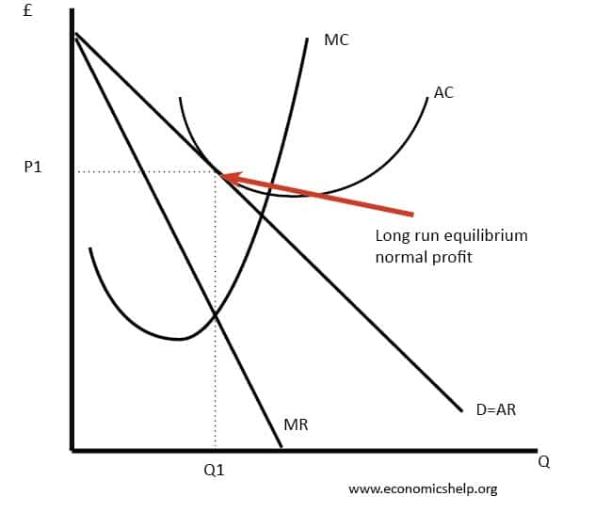
Monopolistická konkurence – krátké a dlouhé období
Notes:
Zdroj: https://www.economicshelp.org/blog/311/markets/monopolistic-competition/

Slide 9
Oligopol
Produkt nabízí několik firem
Ani v dlouhém období se nemusí prosadit tendence k nulovému ekonomickému zisku
Optimální velikost firmy je značná, ale tržní poptávka je vzhledem k této velikosti relativně malá
Dlouhodobý ekonomický zisk je možný
Ekonomický zisk – rozdíl mezi ziskem z dané činnosti a z druhé nejziskovější alternativy

Slide 10
Proč jsou trhy nedokonalé
Informace jsou vzácné a na jejich získání je třeba vynaložit náklady
Reklama snižuje nedokonalost trhů tím, že informuje
Ale: přehlcení a nedostatek kognice
Informace - tím začíná podnikatelská příležitost
Inovace – zaplnění mezery na trhu
Motivace velkých zisků láká k inovacím
Institucionální prostředí musí posilovat důvěru podnikatelů, že si své zisky budou moci užívat ve zdraví a v bezpečí.

Slide 11
Cenová diskriminace
Cenová strategie k maximalizaci zisku
Nedovolí spotřebitelům realizovat svůj spotřebitelský přebytek
Trh musí být nedokonalý
Musí existovat aspoň dvě skupiny spotřebitelů s různými poptávkami
Firmy musí být schopny účtovat různé ceny – jinak arbitráž - obchodovatelnost

Slide 12
Kdo a jak pečuje o konkurenci v ČR?
https://uohs.gov.cz/cs/informacni-centrum/tiskove-zpravy/hospodarska-soutez/4157-narust-cen-masla-odpovidal-situaci-na-trhu-analyza-neodhalila-koordinovane-jednani.html
Nebo článek níže v poznámkách: MARTIN JANÍČKO HLAVNÍ EKONOM MND, působí také na Katedře manažerské ekonomie FPH VŠE a na Institutu ekonomických studií UK. Konkurence na trhu potravin: Může přílišná síla maloobchodních řetězců ovlivnit ceny a kvalitu potravin? Online. In: Hn.cz. 2025. Dostupné z: www.economia.cz. [cit. 2025-03-25].
Notes:
Jeden ze známých citátů Benjamina Franklina říká, že „unce prevence vydá za libru léčení“. V hospodářské politice toto platí jakbysmet. Jednou z oblastí, která v tomto kontextu stojí u nás za povšimnutí, jsou ceny potravin a fungování (agro)potravinových trhů, které se dostaly pod drobnohled zejména v důsledku turbulencí v letech 2022 a 2023. Tyto lze dělit mnohými způsoby, nicméně pro účely tohoto příspěvku zvolme klasický vertikální řetězec, a sice ve formě prvovýrobci, zpracovatelé (v různých formách) a maloobchod. Jaká je na jednotlivých stupních konkurence? Nejdříve uveďme, že ÚOHS a další aktéři mají několik vodítek, podle nichž se mohou rozhodovat. Pokud nebudou uvažovat časté vytváření kartelů samo o sobě, pak se primárně jedná o měřítka koncentrace odvětví. Minimálně dvě z nich lze doporučit v podmínkách české ekonomiky: standardní Hirschman-Herfindahlův index (dále již jen HHI), který sčítá kvadráty tržních podílů jednotlivých firem. To tedy znamená, že čím méně je na trhu opravdu velkých hráčů, tím vyšší index bude. Příkladně: situace, v níž jedna firma ovládá 50 procent trhu a další jsou již rozdrobenější, je z pohledu takto pojaté koncentrace „horší“, než pokud tři firmy ovládají každá jednu čtvrtinu trhu. K tomuto indexu je vhodné u otevřených ekonomik doplnit ještě tzv. koncentrační poměr. Ten totiž zohledňuje to, kolik se na trh doveze produktů ze zahraničí (v případě maloobchodů tedy spíše kolik zahraničních supermarketů je navštěvováno námi v příhraničí) a kolik se z naší výroby do zahraničí vyveze. Jinými slovy, zajímá nás, kolik reálně je na trhu k dispozici celkové alternativní produkce. Oba ukazatele přirozeně trpí různými neduhy, a sice například tím, že nereflektují reálnou vlastnickou strukturu, používají někdy sporné definice trhu nebo že je samo o sobě metodologicky obtížné definovat tržní podíly, ale to nechme teď stranou. Podle dostupných výpočtů se nezdá, že bychom měli zásadní problém u prvovýrobců a zpracovatelů, jakkoli u zpracování potravin nedokážeme přesně kvantifikovat dopady u nás významné vertikální integrace, kde jeden vlastník pod sebou drží část produkce a celou řadu stupňů zpracování. Zároveň i sektorově v některých základních potravinách je výrobní koncentrace poměrně vysoká, což se týká především mléka, vajec, másla, kuřecího masa a mouky, kde jeden vlastník ovládá až 40 procent trhu skrze tři nebo čtyři výrobce. Je navíc obvyklé, že někteří velcí výrobci dostávají nezanedbatelné evropské a jiné dotace, případně se jim vytváří legislativa „na míru“ pod záminkou potravinové soběstačnosti a standardů kvality. Nicméně u maloobchodu je to již jiná písnička. Jakkoli sice HHI neukazuje na první pohled vysokou koncentraci, tak je to zejména proto, že se na jednotlivé řetězce nahlíží jako na oddělené subjekty. To ale není v našem případě úplně legitimní přístup. Konkrétně: skupina Schwarz (Lidl a Kaufland) ovládá celkově 32 procent trhu, skupina REWE (Billa a Penny) 19 procent, Albert 15 procent a Tesco 11 procent. Následuje Makro a Globus, oba s necelými sedmi procenty. Jinými slovy, dvě velké skupiny ovládají 51 procent trhu, čtyři velké skupiny o šesti řetězcích ovládají 76 procent trhu a celkem osm řetězců u nás má téměř 90 procent trhu. Je to hodně, nebo málo, Antone Pavloviči? Optikou HHI se dostaneme v případě osmi subjektů na nízké nebo maximálně nižší střední hodnoty indexu, pokud bychom ale uvažovali pouze subjekty čtyři, znamenalo by to posun již na střední až vyšší střední hodnoty. Každopádně ani v jednom případě se nejedná o hodnoty vysoké koncentrace podle doporučení indexu samotného, které by samy o sobě musely vést k „nápravným“ opatřením nebo zakazovaly jakékoli fúze či akvizice v odvětví. Dokonce i v rámci mezinárodního srovnání se nacházíme spíše ve středu pelotonu. Na druhou stranu se zde nebavíme o trhu s dětskými stavebnicemi, filmovými tituly nebo irskou whisky, ale o něčem, kde řada zejména nízkopříjmových spotřebitelů nemá příliš únikových cest. Proto i s ohledem na středně silnou koncentraci a řadu náznaků tichých dohod například u slevových akcí, cenových změn nebo sortimentu nabídky je základním úkolem ÚOHS a dalších dozorových orgánů vědět, kudy běží pomyslný zajíc, a dozorovat. Je zároveň pravda, že především u oligopolů je cenové a další sledování poměrně obvyklé, v teorii se zahrnuje do tzv. strategicky provázaného chování, kdy se subjekty rozhodují téměř vždy s ohledem na rozhodnutí konkurentů. A také nezapomínejme na to, že různé kampaně proti kvalitě „polských potravin“ mohou mít klidně za cíl méně intenzivní konkurenční prostředí. Ty totiž mohou útočit na lidské slabiny v tzv. klamu dostupnosti, kdy se spotřebitelé nesmyslně rozhodují podle velmi medializovaného, avšak v realitě málo častého jevu. Zároveň ale ani nikoho zbytečně nedémonizujme. Více konkurence je ve většině případů jistě k užitku, a u nás i s ohledem na často tapetovanou dvojí kvalitu potravin obzvlášť, nicméně ceny potravin budou nadále podléhat i dalším, a častokrát důležitějším, příčinám. Konkrétně vyšším cenám práce a jiných vstupů (například hnojiv, nájmům, kapitálu a dalších nákladových vstupů), nižší srovnávací základně z minulého roku, v němž právě potraviny spíše stagnovaly, a přirozeně i určitému efektu dohánění vyspělejších zemí, kde je průměrná potravinová hladina stále znatelně vyšší. Nezapomínejme ani na to, že se poptávka po potravinách zvyšuje i celosvětově s tím, jak demograficky a ekonomicky rostou rozvojové státy, a řada cen potravinových surovin je určována právě na globálních trzích, a nikoli u nás. Podstatné je, abychom měli nastavené takové prostředí, které jednak bude schopné absorbovat vnější cenové a nákladové šoky dostatečně flexibilně a také dlouhodobě zajistí, že nebudou vznikat úzká hrdla v tomto pro celou společnost poměrně důležitém sektoru. Role dozorových orgánů a hospodářské politiky je v tomto prostě nezastupitelná, včetně toho, aby ponechala prostor pro zahraniční konkurenci, která splňuje rovná a férová kvalitativní kritéria. Autor je hlavní ekonom MND, působí také na katedře manažerské ekonomie FPH VŠE a na Institutu ekonomických studií UK Jak se vyvíjí ceny potravin v České republice? (Ilustrace) Jan Kubita, Copilot/Designer

Slide 13
Další pojmy ze soutěžení
Predátorský dumping
Kartelové dohody
Kontrola fúzí – obrana před dominantním postavením
A co big tech?

Slide 14
Monopol
Monopolní zisk
Menší než optimální množství
Cenu lze zafixovat, ale to pak na druhou stranu vede ke ztrátě motivace snižovat náklady
Důvody k monopolu:
Vlastnění unikátního zdroje
Administrativní překážky vstupu do odvětví

Slide 15
Zdroj: https://www.economicshelp.org/microessays/markets/monopoly-diagram/

Slide 16
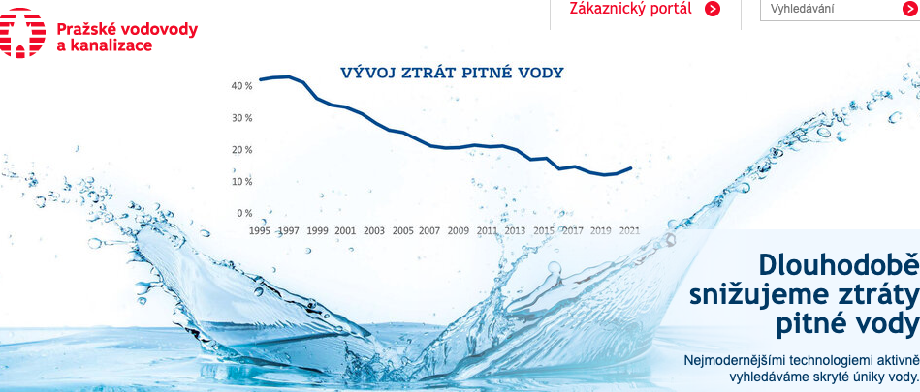
Přirozený monopol

Slide 17
Přirozený monopol a úspory z rozsahu Zdroj: https://www.economicsonline.co.uk/business_economics/natural_monopolies.html/

Slide 18
Děkuji za pozornost.

